Slide 1
Erasmus+ projekt RECOM: začetno učenje programiranja preko spleta s simulacijami programiranja krmilnikov Arduino
Slavko Kocijančič, David Rihtaršič, Špela Cerar
UL – Pedagoška fakulteta

Slide 2
Pomen računalniškega programiranja
Pomembnost IKT v vseh disciplinah postaja trivialna, precej manj pa je jasno, kateri strokovni profili naj bi bili kompetentni na področju računalniškega programiranja in do katerega nivoja.
V obveznih predmetih OŠ v Sloveniji vsebin na temo računalniškega programiranja ni.
Vajeni smo brezplačnih ali odprtokodnih programskih aplikacij na zelo različnih področjih in za vse uveljavljene operacijske sisteme.
Iz perspektive potrošniškega razmišljanja je torej glede programske opreme težko motivirati učence, da bi se učili programirati, če pa dobimo precej aplikacij zastonj (ali „nelegalno“ zastonj).
Pomemben premik k uveljavitvi računalniškega programiranja je prispevalo t.i. fizično računalništvo, ki je nujno za delovanje pametnih naprav vse bolj prisotnih tudi v našem vsakdanjem življenju (ne le telefoni, tudi avtomobili, gospodinjske naprave, nasploh „internet stvari“…)

Slide 3
Mehatronika in računalniško programiranje v tehniki
Računalniško programiranje je povzročilo še večjo prepletanje tehniških disciplin, kot odziv na to je nastala leta 1969 inženirska disciplina poimenovana „mehatronika“, sprva kot kombinacija mehanskih (strojniških?) in elektrotehniških vsebin…
Kasneje je mehatronika postala še bolj splošna predvsem na račun programirljive elektronike, ki vsebuje poleg tipičnih elektrotehniških vsebin tudi računalniško programiranje.
Posledica povezovanja tehniških disciplin med seboj in z naravoslovjem, matematiko ter informatiko (kar poznamo pod angleško kratico STEM) je izziv tudi za izobraževanje.
… ker tako kot naravoslovje nebi smelo biti mešanica biologije, kemije in fizike, učni načrt Tehnike in tehnologije nebi smel biti kombinacija strojništva, elektrotehnike, lesarstva, … in še česa…
… biti bi moral blizu koncepta „mehatronike“, kjer bi učenci poleg usvajanja osnovnih kognitivnih stopenj bili soočeni tudi z izzivi „ustvarjanja“ (načrtovanje, izvedba, testiranje, vrednotenje,…), kjer je v ospredju projektni cilj in bi se potrebna znanja dopolnjevala glede na projektne cilje.

Slide 4
Fizično programiranje v OŠ
Posledica povezovanja tehniških disciplin med seboj in z naravoslovjem, matematiko ter informatiko (kar poznamo pod angleško kratico STEM) je dodaten izziv tudi za tehniško izobraževanje.
Ali torej osnovni gradniki računalniškega programiranje lahko najdejo svoje mesto v prenovljenih UN za TIT?
… ker TIT je že itak okrnjen več kot 20 let, nam ostanejo zaenkrat izbirni predmeti, kot sta Robotika v tehniki in Elektronika z robotiko.
Za uvajanje fizičnega programiranja v OŠ bi bilo ključno vzpostaviti doizobraževanje za precejšen delež učiteljev, ki poučujejo TIT, pa za to področje niso primerno usposobljeni.
Na Pedagoški fakulteti UL smo bili leta 2020 povabljeni, da smo postali partner pri EU Erasmus + projektu RECOM, katerega cilj je bil narediti in evalvirati izbrane interaktivne učne enote s področja programiranja posebej prilagojeno tehniškim disciplinam.
Osnovna ciljna skupina so sicer širše gledano študenti tehniških disciplin, kar tudi ste učitelji, ki poučujete tehniko…

Slide 5
Erasmus+ projekt RECOM
Kako motivirati bodoče tehnike/inženirje za učenje računalniškega programiranja?
Ključen rezultat Erasmus+ projekta so interaktivni spletni moduli dosegljivi preko okolja Moodle:
e-kvizi,
interaktivni video posnetki,
igre (igrifikacija),
študije primerov.
UL - Pedagoška fakulteta, je eden od sedmih partnerjev Erasmus+ projekta RECOM http://www.recom.yildiz.edu.tr/

Slide 6
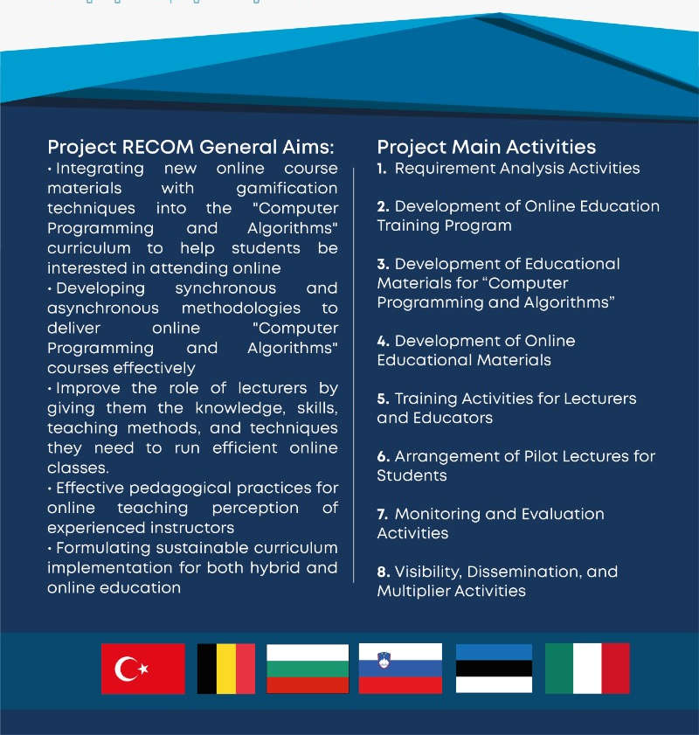
Erasmus+ projekt RECOM

Slide 7
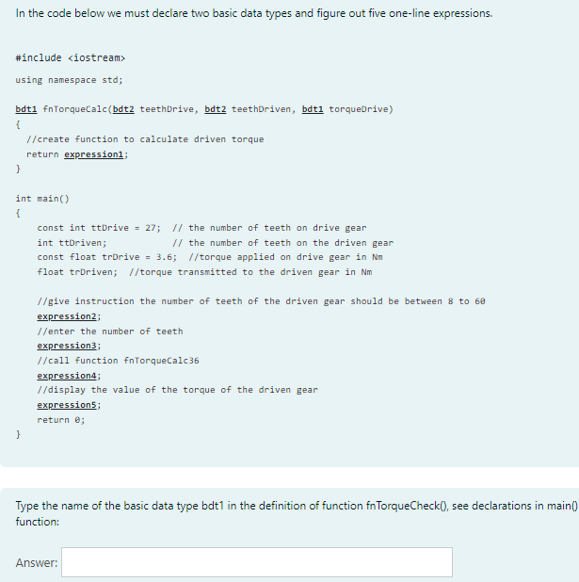
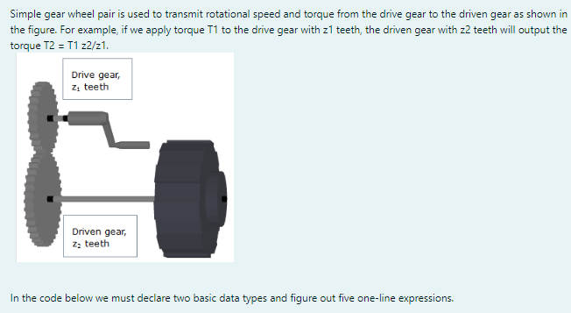
Erasmus+ projekt RECOM
Primer e-kviza

Slide 8
Alternativa splošnim tehniškim primerom
Konzorcij projekta je izbral programski jezik C++, uporabljali naj bi prostodostopen prevajalnik, na primer online-cpp?
Osnovni način vnosa podatkov je tipkovnica, izhodne podatke pa izpišemo tekstovno na zaslon.
Slednje ni posebej atraktivno, posledično tudi ne deluje motivacijsko, saj smo vajeni aplikacij za OS kot sta Android, Windows, itd.
Fizično računalništvo programske primere seli na programiranje krmilnika, kjer so možnosti za vhodne in izhodne podatke širši:
vhodi: tipke, potenciometri, analogni in digitalni senzorji,…
izhodi: LEDice, LCD, aktuatorji (motorji, elektromagneti, grelniki,…
Večja pestrost pa prinaša tudi dodane težave, predvsem lahko pride do dodatnih napak zaradi vezave elektronskih vezij – ko kaj ne deluje v redu, ni edina možnost napaka v programu.

Slide 9
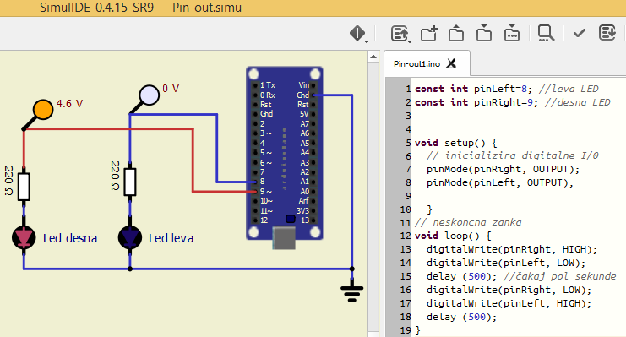
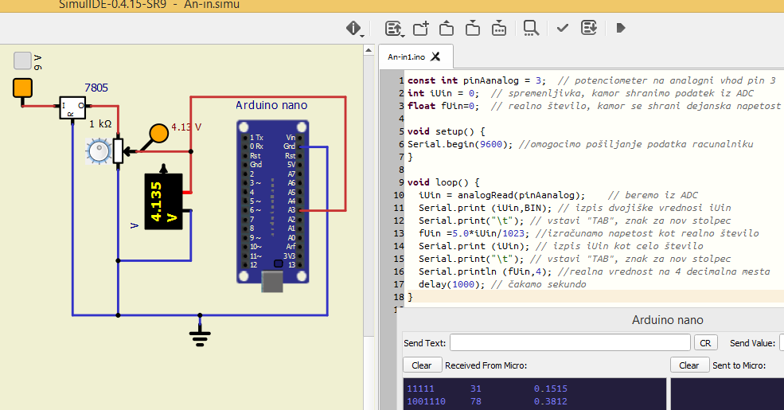
Uporaba simulacij za fizično programiranje
Simulacije v začetni fazi razvoja projekta zmanjšajo možnost napak zaradi vezave elektronskih gradnikov, SimulIDE podpira tudi instrumente (voltmeter, ampermeter, osciloskop).

Slide 10
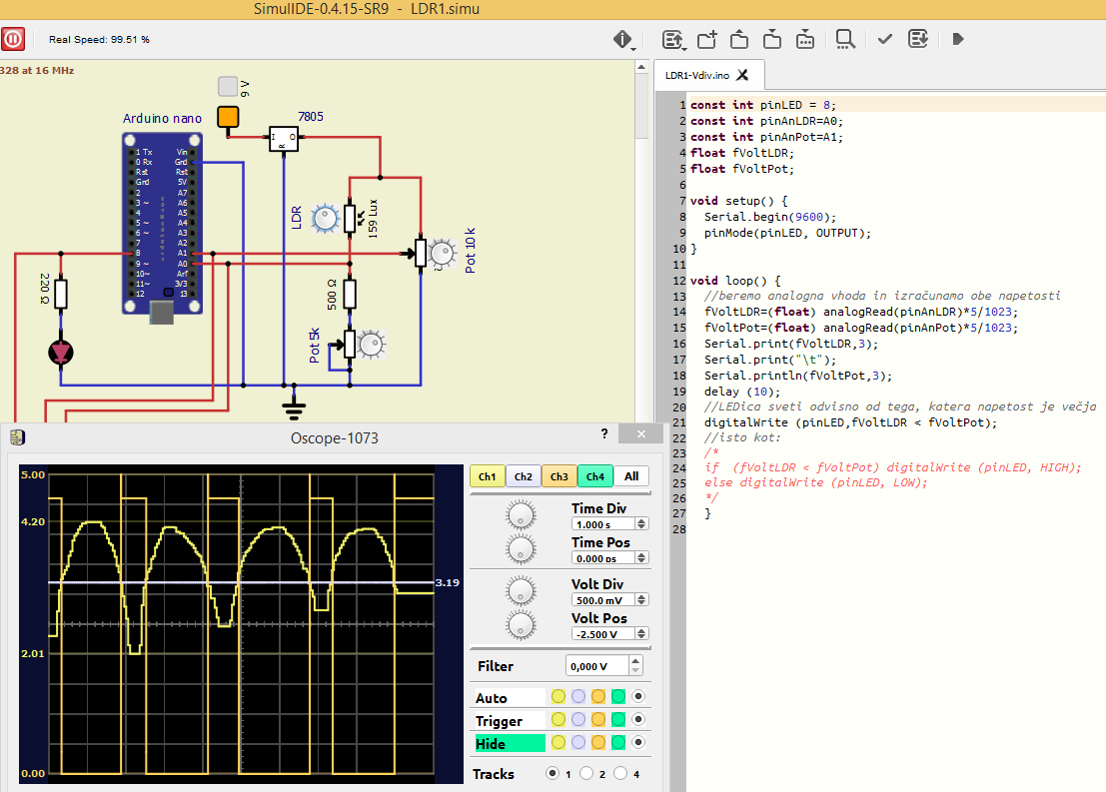
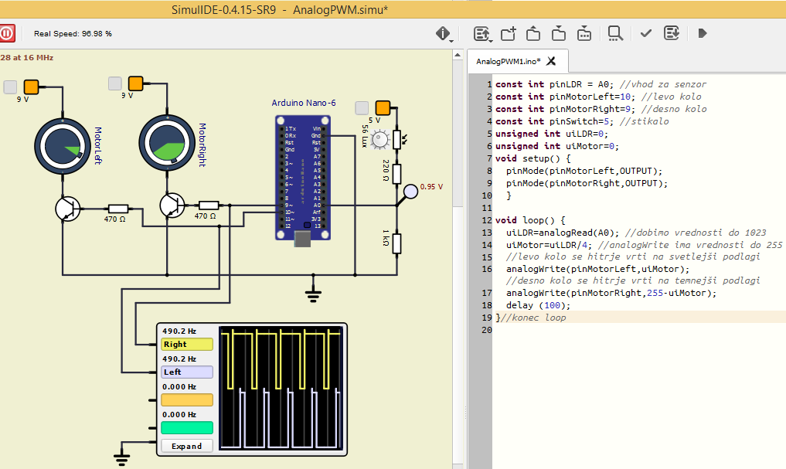
Uporaba simulacij za fizično programiranje
Simuliramo lahko tudi bolj zahtevne „projekte“.
Primeri nastali izven RECPM projekta, vsebujejo pa osnovne spremenljivke, pogojne stavke, zanke, funkcije, vektorje (array), reference.

Slide 11
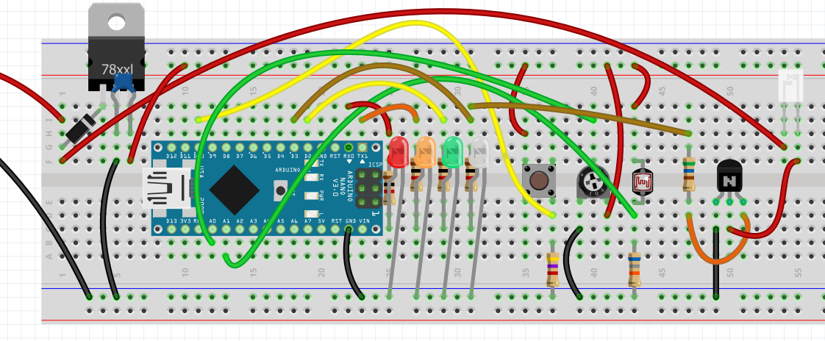
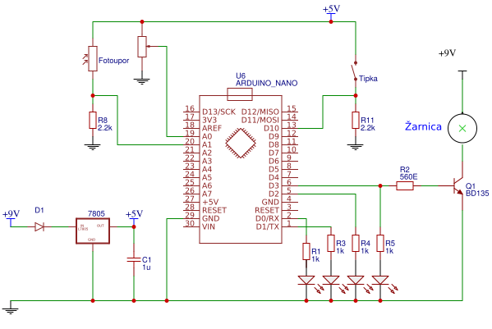
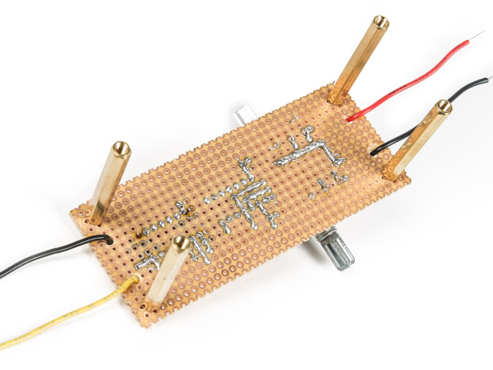
Naslednji korak, izvedba dejanskega vezja
Sledi vezava na prototipni ploščici in testiranje dejanske izvedbe.

Slide 12
Zbirke za Arduino in izvedba seminarja 27. maja
Udeleženci tega predavanja, ki boste izpolnili tabelo s svojimi podatki (ime in priimek, šola, email, podpis) in se boste kasneje prijavili v RECOM Moodle (vodeno na daljavo), boste brezplačno prejeli osnovno zbirko gradnikov za delo v okolju Arduino (stroške pokrili s sredstvi projekta RECOM).
Udeleženci predavanja ste vabljeni tudi na enodnevni seminar (8 ur) dne 27. maja 2023 prav tako na Pedagoški fakulteti UL. Vsebina seminarja bo razširjen program s predavanja, potrdilo s tega seminarja bo mogoče uporabiti tudi za učiteljska napredovanja. Udeležba na seminarju ni pogoj za pridobitev brezplačne zbirke. Vabilo boste prejeli po elektronski pošti.
Vsi udeleženci celotnega seminarja (8 ur) bodo pav tako brezplačno prejeli zbirko (morda kolegi/ce iz vaše šole), vendar ne, če jo boste dobili iz seznama predavanja na NAK.

